Slide 1
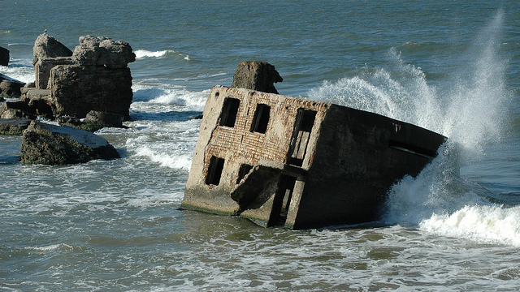
„Ostsee – ein Blick in die Zukunft?“ Paderborn den 06.05.2022.

Slide 2
The Baltic Sea Basin on 1 April 2004, as seen from the SeaWiFS satellite (NASA/Goddard Space Flight Center, GeoEye).

Slide 3
Unsere Ostsee –
der Umriss der modernen Ostsee

Slide 4
Der Zufluss von salzhaltigem und sauerstoffreichem, nährstoffarmem Wasser aus der Nordsee
und der Abfluss von nährstoffreichem Brackwasser aus dem Meer
sind für das Funktionieren des traditionellen Meeresökosystems von großer Bedeutung.

Slide 5
Die Ostsee hat ein großes Einzugsgebiet
und das sind vor allem die großen Flüsse.

Slide 6
Über die Flüsse gelangt das Regenwasser,
das im Einzugsgebiet fällt, ebenfalls ins Meer.

Slide 7
Dies ist der Längsquerschnitt des Meeres.

Slide 8
Interessant ist, was auf dieser und den nächsten Folien dargestellt wird:
das salzige, kalte Wasser der Nordsee kriecht an der Oberfläche des Ostseegrundes entlang.

Slide 9
Dieses Wasser ist schwerer, weshalb es nach unten driftet.

Slide 10
Ein solcher Mechanismus versorgt die tiefsten Meeressenken mit sauerstoffhaltigem Salzwasser.

Slide 11
Im nördlichen Teil der Ostsee, nahe der Grenze zum Bottnischen Meerbusen (zwischen Schweden und Finnland), führt das schwere Salzwasser zu Auftrieb.

Slide 12
Dann vermischt es sich mit der weniger salzigen oberen Wasserschicht

Slide 13
Nun erfolgt der Umkehrprozess und das Wasser von der Nordsee eingeströmte Wasser setzt seinen Weg fort, jetzt in die andere Richtung: zurück zur Nordsee.

Slide 14
In einem solchen Ökosystem fühlen sich die klassischen Meeresbewohner, die benthischen Fische – der Ostseedorsch – wohl.

Slide 15
Hier sind die klassischen Meeresbewohner:
Ostseedorsch (Mitte)
Steinbutt (links)
Ostseeflunder (rechts)
Zu sehen, für die dein solches Ökosystem ein idealer Lebensraum ist.

Slide 16
Die Stabilität des Ostsee-Ökosystems wurde durch zwei weitere wichtige Akteure aufrechterhalten:
1. die Alge Furcilaria. Furcilaria-Algen nutzten im Wasser gelöste Düngemittel zum Wachsen und ihre Wiesen sind ausgezeichnete Laichplätze und Kindergärten für Kleinfische.

Slide 17
2. die Miesmuscheln. Miesmuscheln sorgten dafür, dass das Wasser von kleinen Lebewesen gefiltert wurde, wodurch das Wasser klar wurde und sie selbst als Nahrung für Flunder und Ostseedorsch dienten.

Slide 18
Zusätzlich war das Meer reich an sehr wertvollem
und berühmten Ostseelachs.

Slide 19
Abgesehen von den Fischen, die bereits genannt wurden, waren für die Fischer die Ostseeheringe sehr wichtig.

Slide 20
Das oligotrophe Ökosystem der Ostsee war ein einfaches, aber brillantes Meisterwerk der Natur.

Slide 21
Die Sonnenenergie sicherte das Wachstum von Furcellaria-Algen. Und diese wiederum verbrauchten die im Wasser gelösten Düngemittel und setzten Sauerstoff frei.
Die vom Ufer in die Ostsee geflossene Menge der Düngemittel war gering, aber ausreichend, um das System in Betrieb zu halten.

Slide 22
Ein solches System könnte unbegrenzt lange einwandfrei funktionieren.

Slide 23
Der Fischreichtum der Ostsee war eine wichtige Nahrungsquelle für die Küstenbevölkerung.

Slide 24
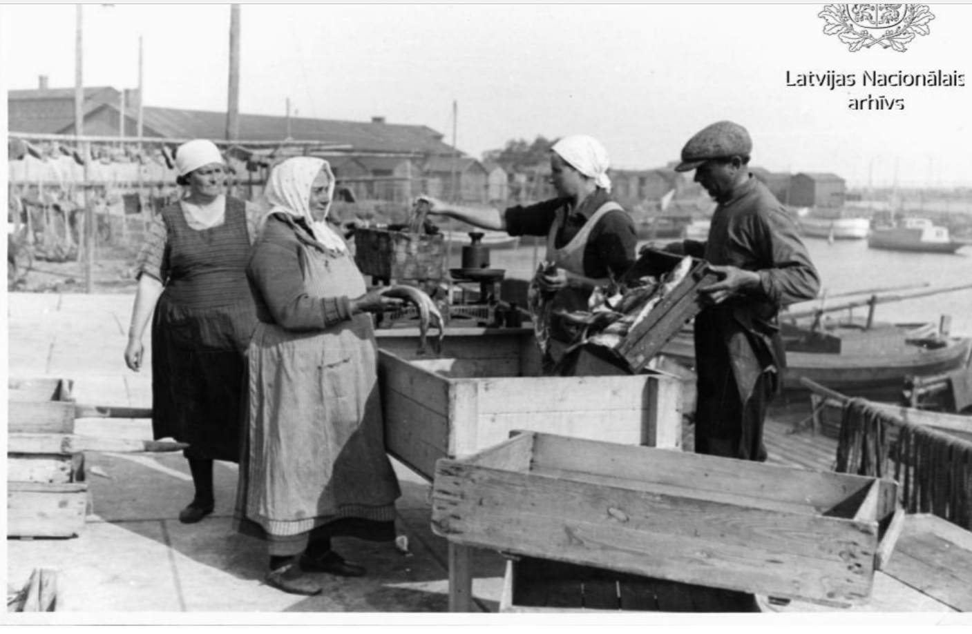
Fischmarkt, Liepāja, 1936
Der Fischfang war gleichzeitig eine wichtige Verdienstquelle.

Slide 25
Durch intensive Landwirtschaft gelangen jedoch immer mehr Düngemittel ins Meer.
Das Meeresökosystem war jedoch einfach, widerstandsfähig und effizient und wandelte diesen Dünger weiterhin in wertvolle Nahrung um.

Slide 26
Dorschfang 1970-80 Foto – Arvīds Mitrēvics
Allerdings waren bereits kleine Anzeichen einer Wasserüberdüngung erkennbar, denn in der warmen Jahreszeit konnte das Meerwasser durchaus stärker „blühen“.

Slide 27
Der Zufluss von Düngemitteln nahm weiter zu, in der Folge verrichteten die Mitglieder des Meeresökosystems ihre Arbeit noch fleißiger.

Slide 28
Die Miesmuscheln filterten fleißig die vermehrten Kleinlebewesen und hielten das Wasser transparent. Da das transparente Wasser reichlich Sonnenlicht durchließ, konnten die Furcellaria-Algen üppig wachsen, denn sie verbrauchten den ins Meer eingebrachten NPK-Dünger (Stickstoff, Kalium, Phosphor).
Der Hering laiche weiter, indem er die Fucellaria - Wiesen mit Rogenperlen besäte.
Er konnte sicher sein, dass das sauerstoffreiche Salzwasser deren Entwicklung förderte. Flundern konnten sich an den Miesmuscheln erfreuen.
Und alles war fast ideal.

Slide 29
Wie inzwischen deutlich geworden ist, liegt der Schlüssel zu diesem System in der Leistung der Furcellaria -Algen und der Miesmuscheln.

Slide 30
Dies sind die wichtigsten Akteure für die Aufrechterhaltung des Gleichgewichts des Ökosystems

Slide 31
Etwa im Jahr 2004 wurde mit dem Ballastwasser von Ölschiffen ein ungewollter Gast – die Schwarzmund-Grundel – in die Ostsee gebracht.

Slide 32
Es wurde festgestellt, dass die Schwarzmund-Grundel wirklich Miesmuscheln mögen und sich in den weniger salzigen Gewässern der Ostsee sehr wohlfühlen.

Slide 33
Diese invasive Art frisst fast alle Miesmuscheln und bricht so das harmonische System durcheinander.

Slide 34
Die Fischer beginnen einen Kampf mit dem Fremden, indem sie diese Fische in großen Mengen fischen und als Nahrung anbieten, aber es ist zu spät ...
die Ostsee hat aufgegeben!!!

Slide 35
Fischereibetrieb Oskars 2022

Slide 36
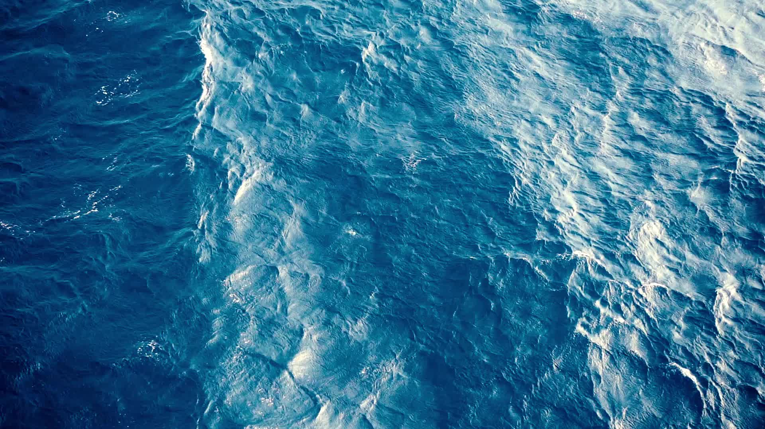
Veränderungen, die für die Ozeane erwartet wurden, sinf in der Ostsee bereits eingetroffen. Als Beispiel nennen die Forscher die Wassertemperatur. Während sich die Ozeane in den vergangenen 30 Jahren um durchschnittlich 0,5 Grad Celsius erwärmt haben, zeigen Messreihen für die Ostsee im selben Zeitraum eine Erwärmung um etwa 1,5 Grad Celsius.
Die Forscher weisen darauf hin, dass es zudem inzwischen ausgeprägte sauerstofffreie Zonen in tiefen Bereichen der Ostsee gibt. Deren Ausdehnung hat sich im vergangenen Jahrhundert verzehnfacht. Der Säurewert (pH-Wert) des Ostsee-Wassers erreicht bereits heute regelmäßig Werte, die im Zuge der Ozeanversauerung in tieferen Ozeanen erst im nächsten Jahrhundert erwartet wurden.
Quelle: https://www.n-tv.de/wissen/Ostsee-zeigt-Forschern-die-Zukunft-article20431214.html

Slide 37
"Dieses einzigartige Brackwassermeer kann als eine Art Zeitmaschine dienen, die uns zukünftige globale Entwicklungen besser abschätzen lässt"
Thorsten Reusch, Geomar Helmholtz-Zentrum für Ostseeforschung, Kiel

